Slide 1
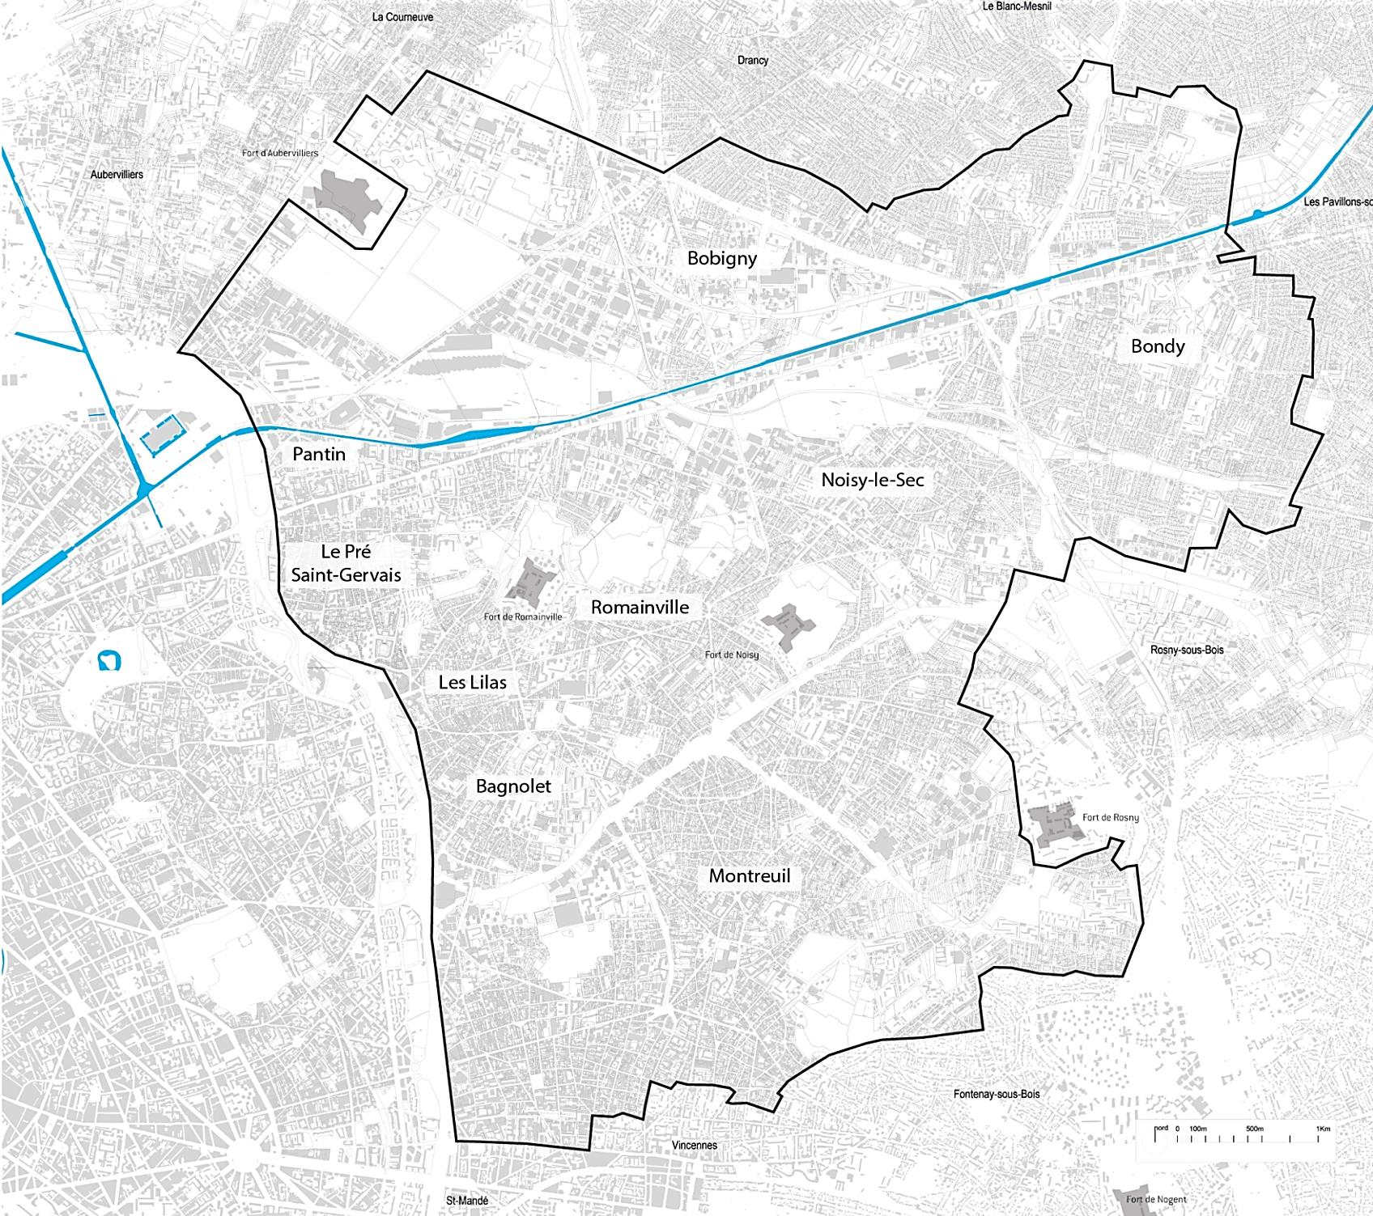
Annexe 1a : Plan de localisation des sites de la session 2024
3 – Local 19 en RDC d’immeuble
2 rue Simone Veil, 93140 Bondy
92,62 m²
Quartier : ZAC Rives de l’Ourcq
Propriété : SCCV Acquarello
1 – Friche au sein de la ZAC Rives de l’Ourcq
7-9 chemin Latéral, 93140 Bondy
767 m² (option 1213 m² supplémentaire)
Quartier : ZAC Rives de l’Ourcq
Propriété : Sequano
5 – Square Sangnier
5 rue Marc Sangnier, 93130 Noisy-le-Sec
3 923 m²
Quartier : Gare de Noisy-le-Sec
Propriété : Ville de Noisy-le-Sec
4 – Pavillon centre-ville
71-71bis rue Saint-Denis, 93130 Noisy-le-Sec
340 m²
Quartier : Centre-ville / proche Bethisy
Propriété : Ville de Noisy-le-Sec
2 – Immeuble de bureaux
127-129 avenue Gallieni, 93140 Bondy
3500 m²
Quartier : Bondy Canal
Propriété : Darty / AP-HP
6 – MOHO - Friche Montreuil-Hôpital
91-93 boulevard de la Boissière, 93130 Noisy-le-Sec 2500 m²
Quartier : Boissière Propriété : RATP
7 – Espace végétalisé en pied d’immeuble
40 allée Romain Rolland
600 m²
Quartier : Le Morillon Propriété : Est Ensemble Habitat

